Slide 1
Etrasimod作为溃疡性结肠炎的诱导和维持治疗（ELEVATE）：两项随机、双盲、安慰剂对照、3期研究
作者：Samuel H Selesnick
Info X Med 文献分享
2026年06月05日

Slide 2
文章概述
Etrasimod作为溃疡性结肠炎的诱导和维持治疗（ELEVATE）：两项随机、双盲、安慰剂对照、3期研究
简要介绍
本文探讨了Etrasimod作为一种口服S1P受体调节剂在治疗中度至重度活动性溃疡性结肠炎中的应用。研究通过两项3期临床试验，评估了Etrasimod的安全性和有效性。结果显示，Etrasimod在诱导和维持治疗中表现出显著的临床缓解效果，并且耐受性良好。这为溃疡性结肠炎患者提供了一种新的治疗选择，尤其是在现有治疗方法效果不佳或有耐药性的情况下。
文章亮点
研究的亮点在于Etrasimod的独特作用机制及其在两项独立的3期试验中的成功应用。ELEVATE UC 52和ELEVATE UC 12试验分别验证了其在12周诱导期和52周维持期的临床缓解效果。研究结果表明，Etrasimod不仅在短期内能够有效缓解症状，而且在长期使用中也能维持疗效，并减少对皮质类固醇的依赖。

Slide 3
研究材料和方法
Etrasimod作为溃疡性结肠炎的诱导和维持治疗（ELEVATE）：两项随机、双盲、安慰剂对照、3期研究
试验设计
患者选择
研究采用了随机、多中心、双盲、安慰剂对照的3期试验设计。ELEVATE UC 52和ELEVATE UC 12分别在40个和37个国家的多个中心进行，参与者被随机分配接受Etrasimod或安慰剂治疗。研究严格按照赫尔辛基宣言的原则进行，所有患者均签署了知情同意书。
入选标准包括年龄在16至80岁之间，确诊为中度至重度活动性溃疡性结肠炎的患者。患者需有至少一种已批准的溃疡性结肠炎治疗方案的不良反应或耐药历史。排除标准包括近期需进行结肠切除术的高风险患者，以及有严重心脏病史或感染史的患者。

Slide 4
研究材料和方法
Etrasimod作为溃疡性结肠炎的诱导和维持治疗（ELEVATE）：两项随机、双盲、安慰剂对照、3期研究
随机化过程
患者被随机分配至Etrasimod或安慰剂组，随机化过程通过交互式网络响应系统（IWRS）进行。随机化考虑了生物制剂或JAK抑制剂的既往使用情况、基线皮质类固醇使用情况以及基线疾病活动度。研究为双盲设计，参与者和研究人员均无法获知具体分组情况。
遮蔽措施
研究药物和安慰剂在外观上完全一致，以确保研究的双盲性。只有在紧急情况下，研究者才可以通过IWRS获取参与者的具体治疗分组信息。研究过程中，研究者需记录任何破盲事件的时间和原因，并在24小时内通知赞助商。

Slide 5
研究材料和方法
Etrasimod作为溃疡性结肠炎的诱导和维持治疗（ELEVATE）：两项随机、双盲、安慰剂对照、3期研究
治疗程序
参与者每天口服Etrasimod 2mg或安慰剂。ELEVATE UC 52包括12周的诱导期和40周的维持期，而ELEVATE UC 12仅包括12周的诱导期。研究期间收集患者的人口统计学和临床特征数据，并在多个时间点进行评估。
结果评估
主要终点是12周和52周时的临床缓解比例。次要终点包括内镜改善、症状缓解和内镜改善-组织学缓解等。安全性通过不良事件监测、实验室检查和体格检查进行评估。研究还特别关注心率和视网膜水肿等特定不良事件。

Slide 6
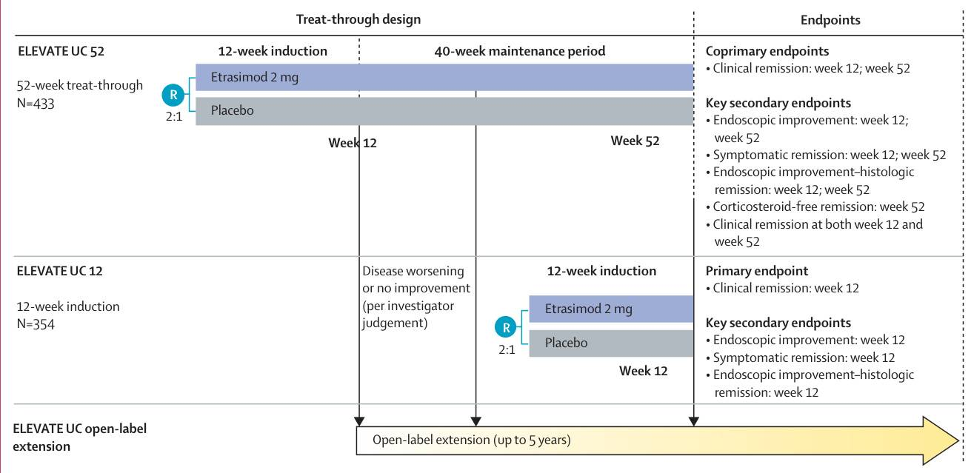
结果图 ELEVATE试验流程图
ELEVATE试验流程图
ELEVATE UC 52和ELEVATE UC 12试验的示意图。R=随机化。

Slide 7
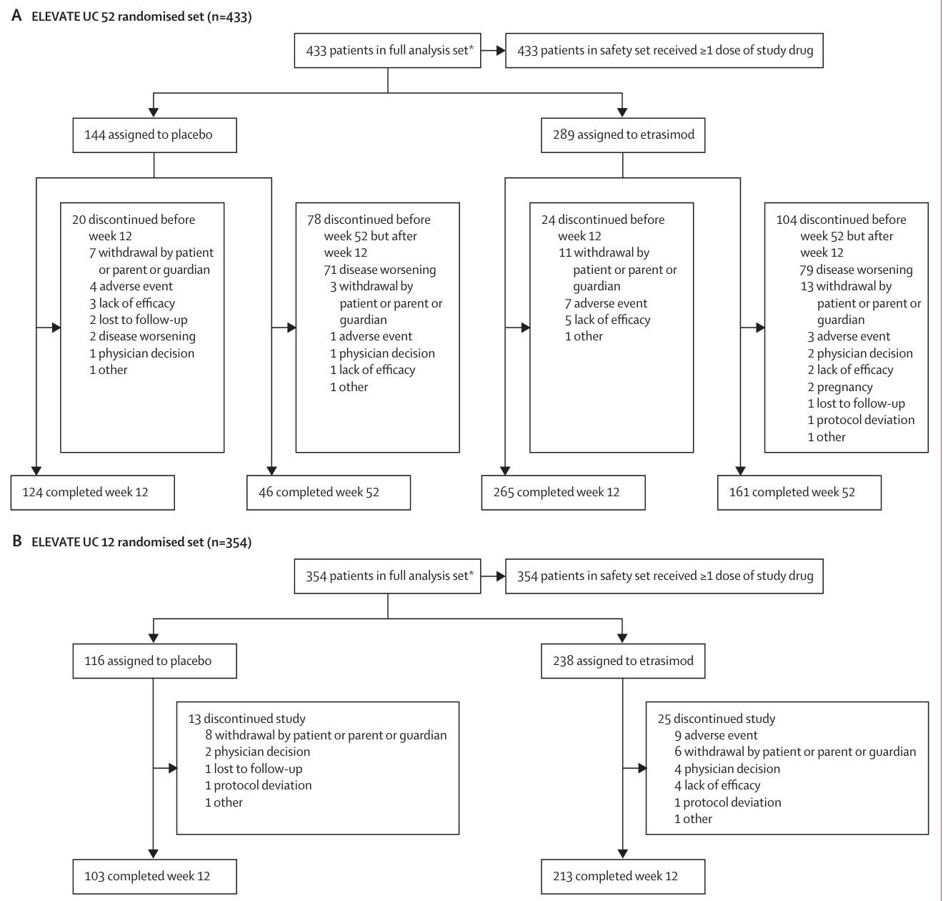
结果图 试验患者分布情况
试验患者分布情况
ELEVATE UC 52 (A) 和 ELEVATE UC 12 (B) 的试验患者分布图。
*完整分析集中包括所有随机分配的患者（修正Mayo评分4-9），这些患者至少接受了一剂研究治疗。

Slide 8
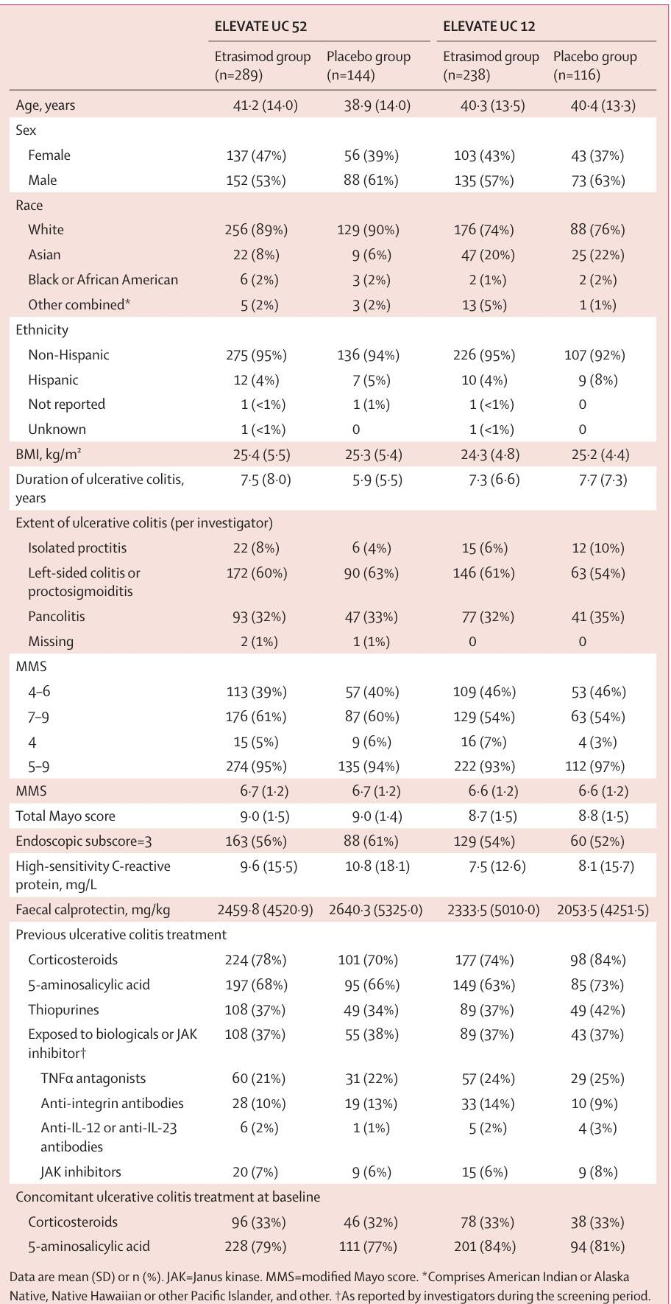
结果图 不同时间点的疗效
不同时间点的疗效
ELEVATE UC 52在第12周和第52周的主要疗效终点（A），第12周和第52周的关键次要和其他预设次要终点（B），以及在ELEVATE UC 52中第52周的持续缓解和无皮质类固醇缓解的关键次要和其他预设终点（C）。
溃疡性结肠炎患者包括那些修正Mayo评分为5-9的患者。
*显著性使用未经调整的p值表示。

Slide 9
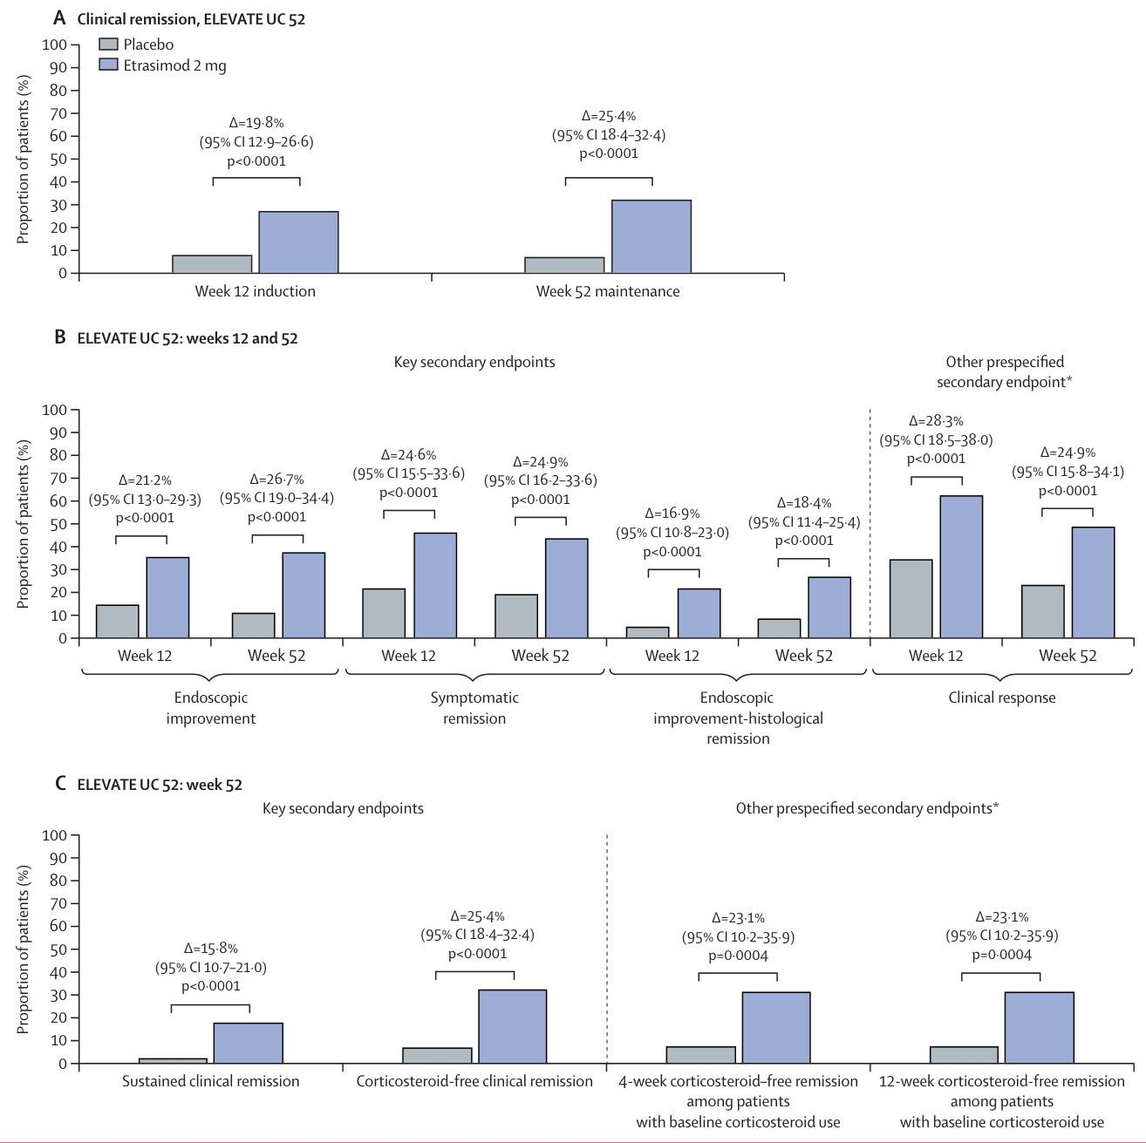
结果图 ELEVATE UC 12疗效分析
ELEVATE UC 12疗效分析
ELEVATE UC 12的第12周主要终点（A）和第12周关键次要和其他预设次要终点（B）。
溃疡性结肠炎患者包括那些修正Mayo评分为5-9的患者。
*显著性使用未经调整的p值表示。

Slide 10
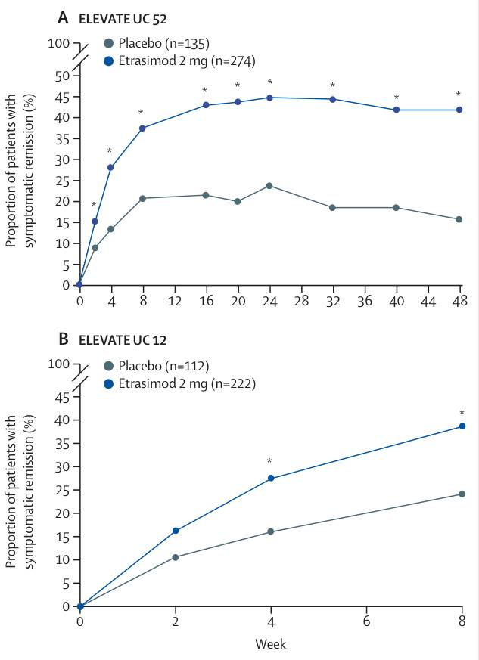
结果图 症状缓解时间表
症状缓解时间表
ELEVATE UC 52 (A) 和 ELEVATE UC 12 (B) 中的症状缓解时间表（非应答者插补）。
溃疡性结肠炎患者包括那些修正Mayo评分为5-9的患者。
~p≤0.05i；数据基于Cochran-Mantel-Haenszel分析的完整分析集（所有随机分配的患者至少接受了一剂研究药物）和非应答者插补。
显著性使用名义上的双侧p值表示，以检验etrasimod减去安慰剂的风险差异为0的假设，基于使用Mantel-Haenszel权重估计的共同风险差异。

Slide 11
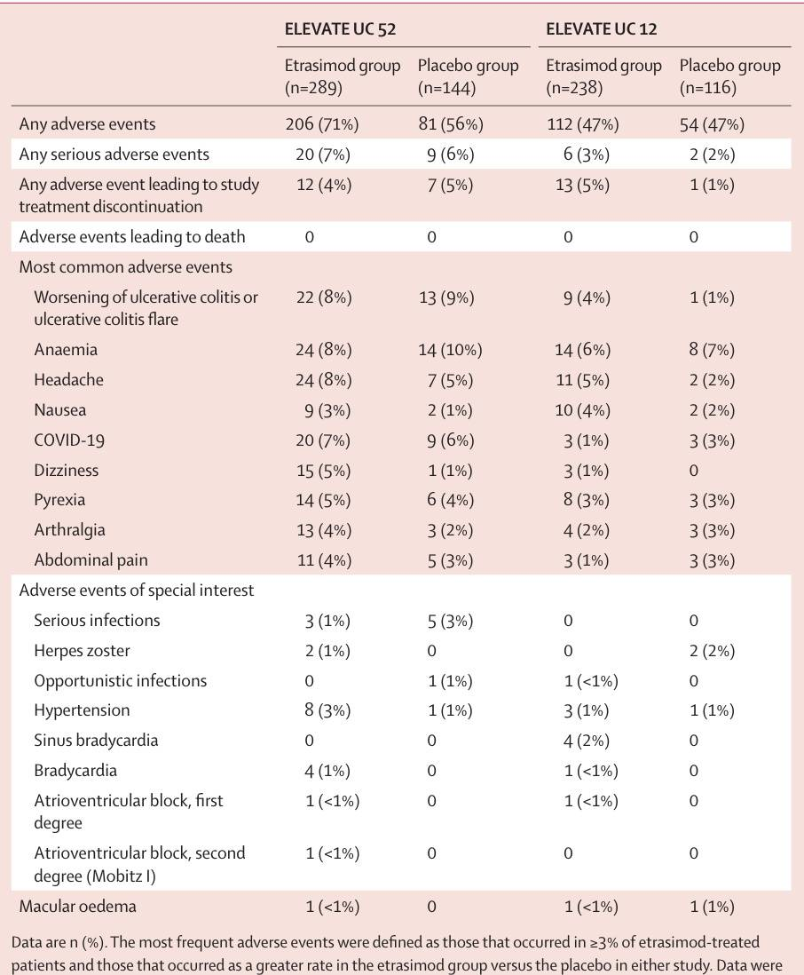
结果图 不良事件总结
不良事件总结
不良事件和最常见不良事件总结表。
这些两项3期试验的结果显示，口服每日一次的etrasimod 2 mg在第12周和第52周对中至重度活动性溃疡性结肠炎患者具有临床疗效。
在ELEVATE UC 52和ELEVATE UC 12中，etrasimod治疗在第12周和第52周临床缓解方面表现出显著的统计学改善。

Slide 12
研究结果
Etrasimod作为溃疡性结肠炎的诱导和维持治疗（ELEVATE）：两项随机、双盲、安慰剂对照、3期研究
12周诱导期效果
在ELEVATE UC 52试验中，Etrasimod组在12周诱导期结束时达到临床缓解的患者比例显著高于安慰剂组。具体而言，Etrasimod组的缓解率为27%，而安慰剂组仅为7%。ELEVATE UC 12试验的结果也显示出类似的趋势，Etrasimod组的缓解率为25%，显著高于安慰剂组的15%。
52周维持期效果
在ELEVATE UC 52试验中，52周时Etrasimod组的临床缓解率为32%，显著高于安慰剂组的7%。此外，Etrasimod组在多个次要终点上也表现出显著的改善，包括内镜改善、症状缓解和内镜改善-组织学缓解等。

Slide 13
研究结果
Etrasimod作为溃疡性结肠炎的诱导和维持治疗（ELEVATE）：两项随机、双盲、安慰剂对照、3期研究
不良事件
在ELEVATE UC 52试验中，Etrasimod组有71%的患者报告了不良事件，而安慰剂组为56%。在ELEVATE UC 12试验中，两组的不良事件发生率相似。大多数不良事件被评估为轻度或中度。没有报告死亡或恶性肿瘤事件。
特定不良事件
研究特别关注心率降低和视网膜水肿等不良事件。Etrasimod组报告了少数心动过缓事件，大多为轻度且无症状，并在无需干预的情况下自行缓解。视网膜水肿事件发生率低且在两组间相似，所有事件均已解决。

Slide 14
讨论和结论
Etrasimod作为溃疡性结肠炎的诱导和维持治疗（ELEVATE）：两项随机、双盲、安慰剂对照、3期研究
疗效总结
Etrasimod在诱导和维持治疗中表现出显著的临床缓解效果，尤其是在52周时，显示出持续的疗效。研究结果表明，Etrasimod不仅在短期内能够有效缓解症状，而且在长期使用中也能维持疗效，并减少对皮质类固醇的依赖。
安全性总结
Etrasimod的安全性良好，主要不良事件为轻度或中度，且无严重不良事件报告。心动过缓和视网膜水肿等特定不良事件的发生率低，且大多为轻度，能在无需干预的情况下自行缓解。

Slide 15
讨论和结论
Etrasimod作为溃疡性结肠炎的诱导和维持治疗（ELEVATE）：两项随机、双盲、安慰剂对照、3期研究
临床意义
未来展望
Etrasimod作为一种新型的S1P受体调节剂，提供了一种安全有效的口服治疗选择，特别适用于那些对现有治疗方法无反应或耐药的溃疡性结肠炎患者。其独特的作用机制和良好的安全性使其在治疗中度至重度活动性溃疡性结肠炎中具有潜在的应用价值。
未来的研究可以进一步探索Etrasimod在其他免疫介导疾病中的应用潜力，以及其长期安全性和有效性。此外，Etrasimod的快速清除特性可能在需要快速恢复免疫功能的情况下具有重要意义，如疫苗接种或计划怀孕等。

